Slide 1
DEFENSA PROYECTO
Adrián Hernández Ruiz 2ºC_F

Slide 2
1. ANTECEDENTES
Aumento de la demanda del uso del patín eléctrico como medio de transporte.
La principal función de la aplicación es facilitar el alquiler de estos vehículos.

Slide 3
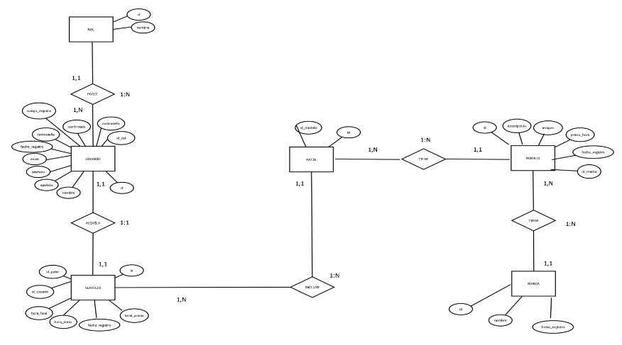
DISEÑO E-R

Slide 4

IMAGEN CORPORATIVA
Paleta de colores

Slide 5


IMAGEN CORPORATIVA
Logotipo / Isotipo

Slide 6
INTERFACE
-Header: Se sitúa en la parte superior de la página. Contiene el logotipo de la aplicación
-Navbar: Facilita a usuario la navegación entre los distintos apartados de la web. También contiene el estado actual de la sesión.
- Main: Es la parte principal de la página y la que ocupa una mayor extensión. En él se muestra la información de más relevancia para el usuario y los elementos con los que interactuará para hacer uso de las funcionalidades de la aplicación

Slide 7
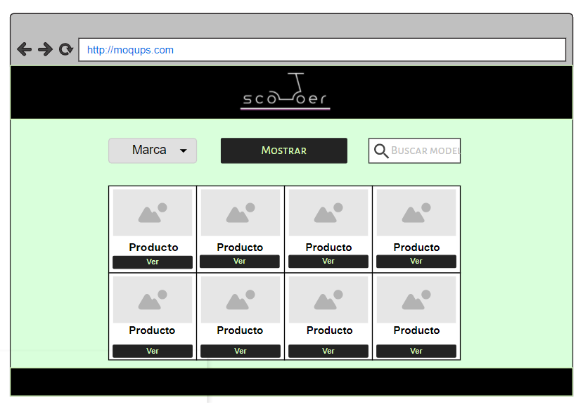
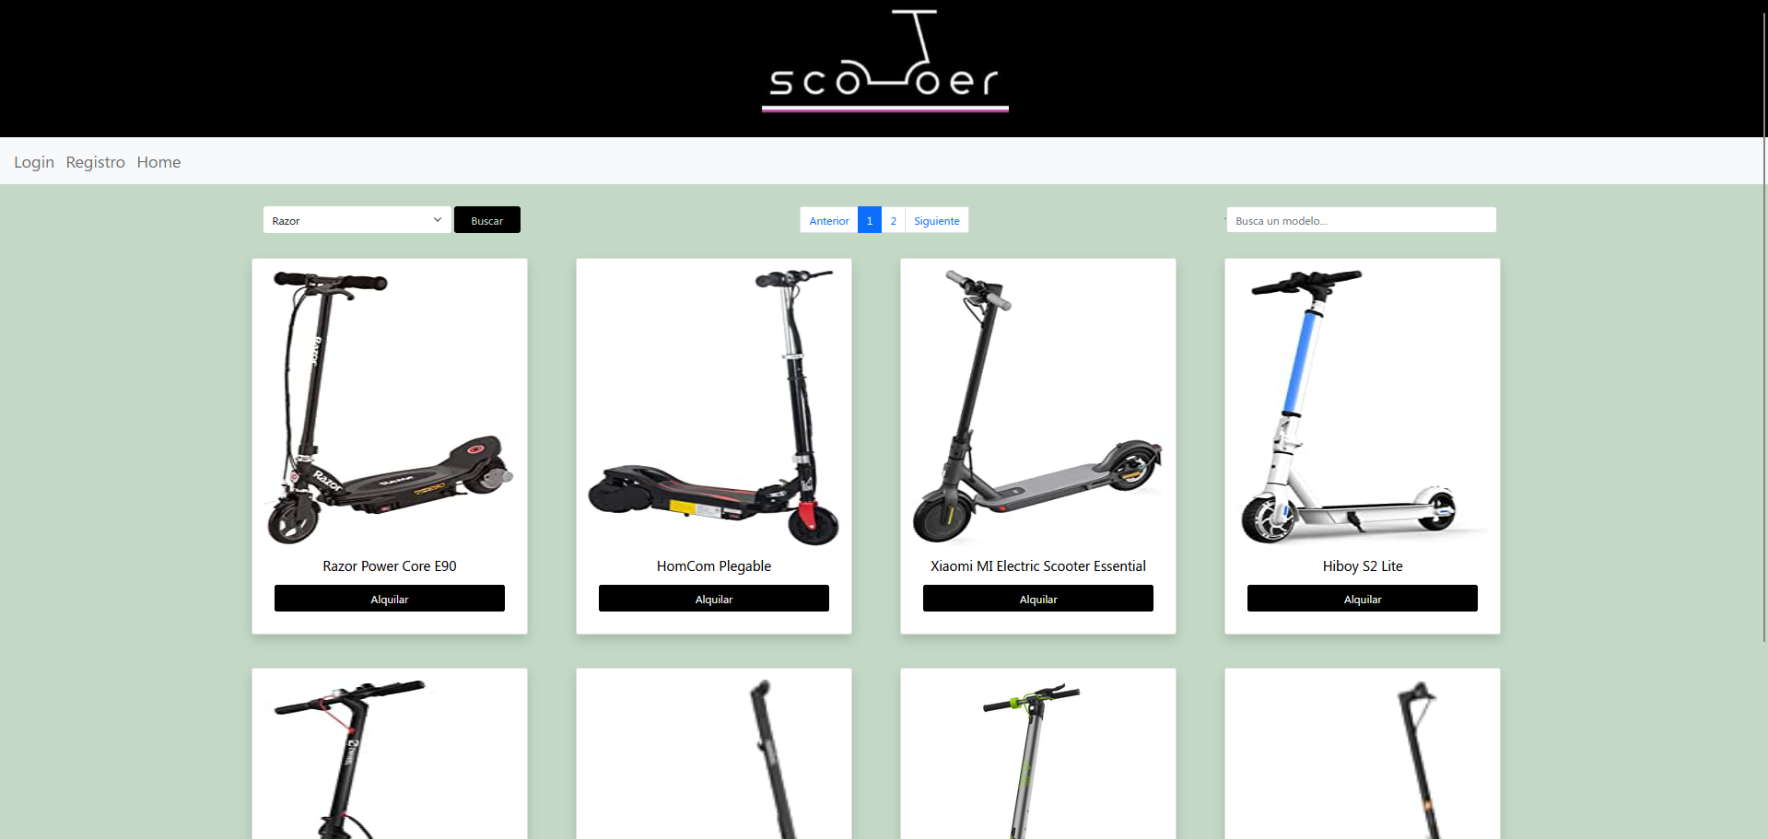
INTERFACE

Slide 8
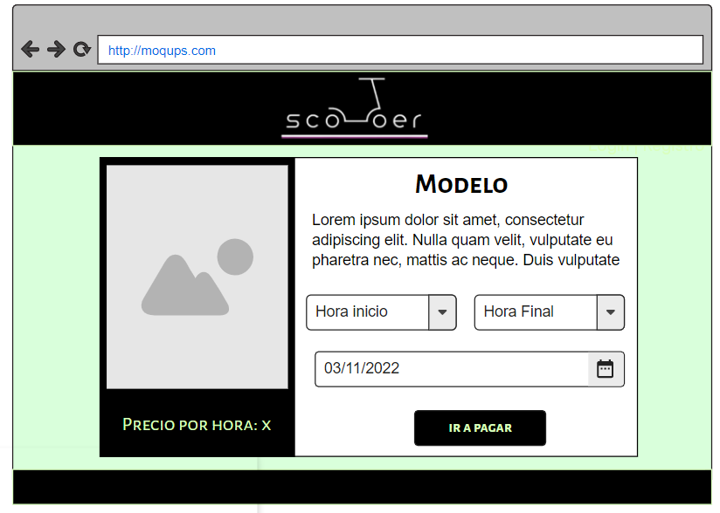
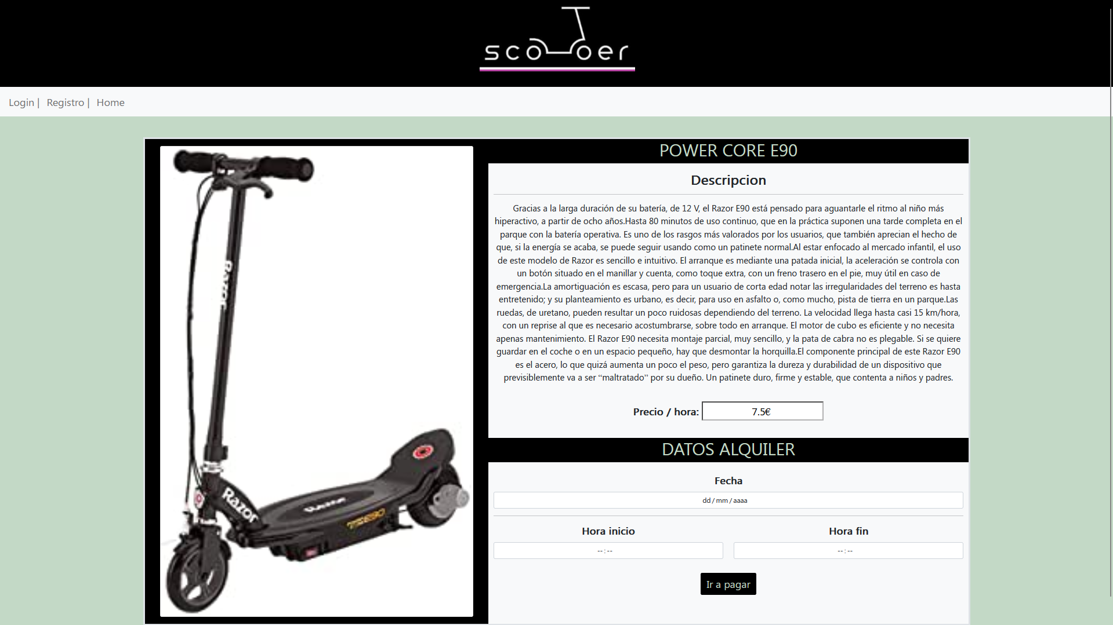
INTERFACE

Slide 9
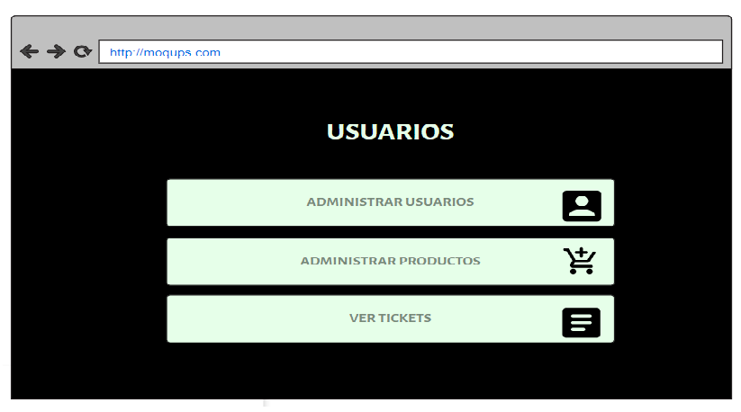
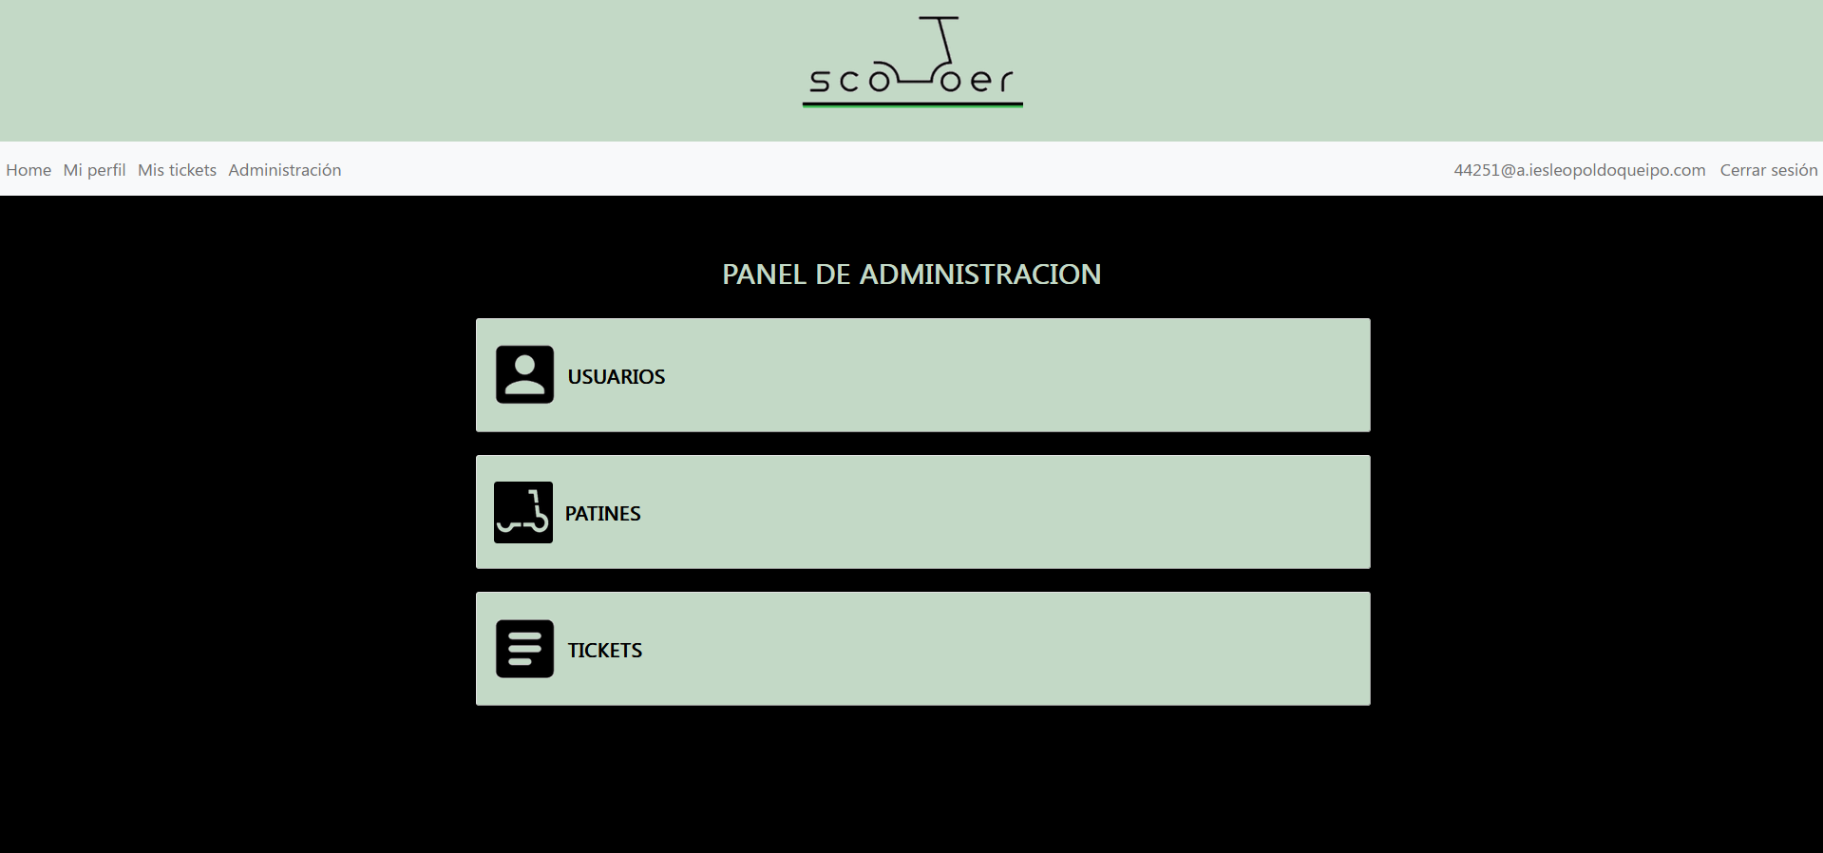
INTERFACE

Slide 10
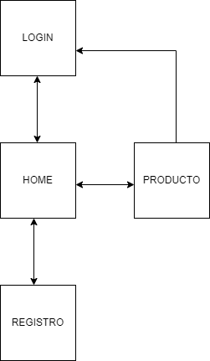
INTERFACE
MAPA WEB (USUARIO ANONIMO)

Slide 11
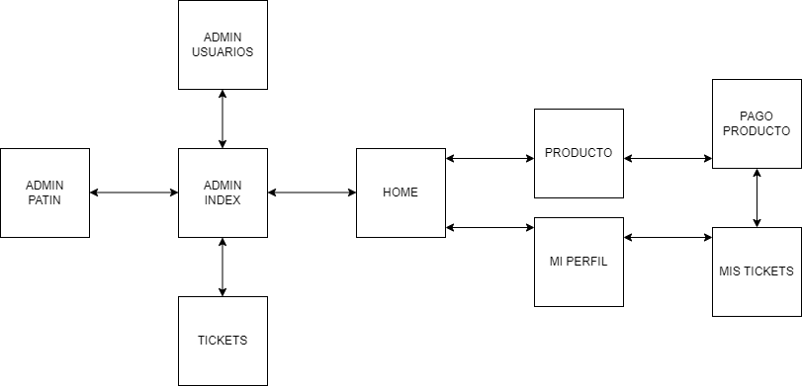
INTERFACE
MAPA WEB (USUARIO REGISTRADO)

Slide 12

INTERFACE
MAPA WEB (ADMINISTRADOR)

